Slide 1
슈퍼컴퓨터 4호기 기증
2016년 2월 26일
슈퍼컴퓨팅인프라운영실 최윤근

Slide 2
슈퍼컴 4호기(기증장비) 세부 사양
구분 |  | GAIA |  | TACHYON
 |  | 1차 | 2차 | 1차
계산노드 | 프로세서 | IBM POWER5+ | IBM POWER6 | AMD Opteron 2GHz
 | 이론성능(TFlops) | 5.9 | 30.7 | 28.2
 | 노드수(개) | 10 | 24 | 192
 | 랙수(개) | 10 | 24 | 4
 | 랙 하중(Kg) | 1,358 | 1,400 | 1,157
 | 랙 전력 소모량(KW) | 17.5 | 25.4 | 22.5
 | 랙 발열량(Kcal) | 19,530 | 23,816 | 19.356
 | 랙 크기(mm) | 785×1,326×2,025 | 785×1,806×2,024 | 600×1,020×2,070
 | 냉각 방식 | 공냉식
 | 분할 이전 가능 여부 | 노드 간 고속 인터커넥션 네트워크 필요 시 분할 불가
 |  | 2개로 분할 이전 가능 | 3개로 분할 이전 가능 | -
스토리지 | 용량(TB) | 63 | 273 | 207TB
 | 랙수(개) | 4 | 7 | 3
 | 랙 하중(Kg) | 490 | 750 | 1,092
 | 랙 전력 소모량(KW) | 5 | 6.6 | 6.54
 | 랙 발열량(Kcal) | 4,180 | 5,697 | 10,330
 | 랙 면적(mm) | 644×1,098×1,804 | 644×1,098×2,015 | 600×900×1,880
전체 랙수(개(*) |  | 16 | 32 | 11
년간 전기요금(억원) |  | 1.8 | 5.2 | 3.5
도입년도 |  | 2007년 | 2009년 | 2008년
(*)시스템 및 스토리지 랙 뿐만 아니라 기타 인프라 노드 및 네트워크 장비 등의 랙을 포함한 전산실 상면 공간을 차지하는 모든 랙의 수량임

Slide 3
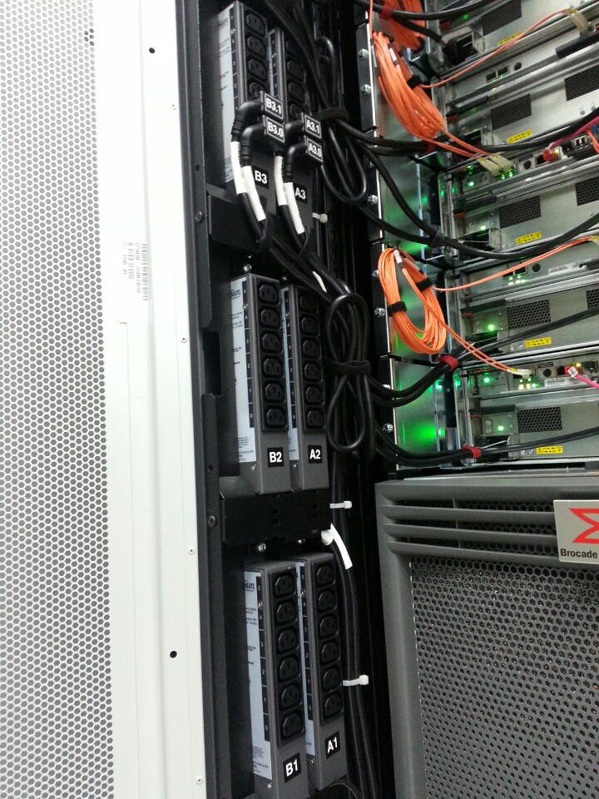
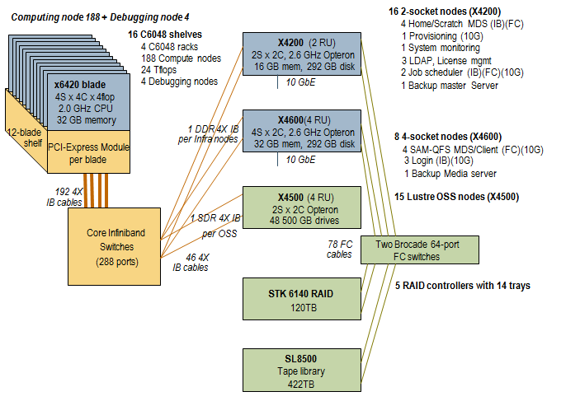
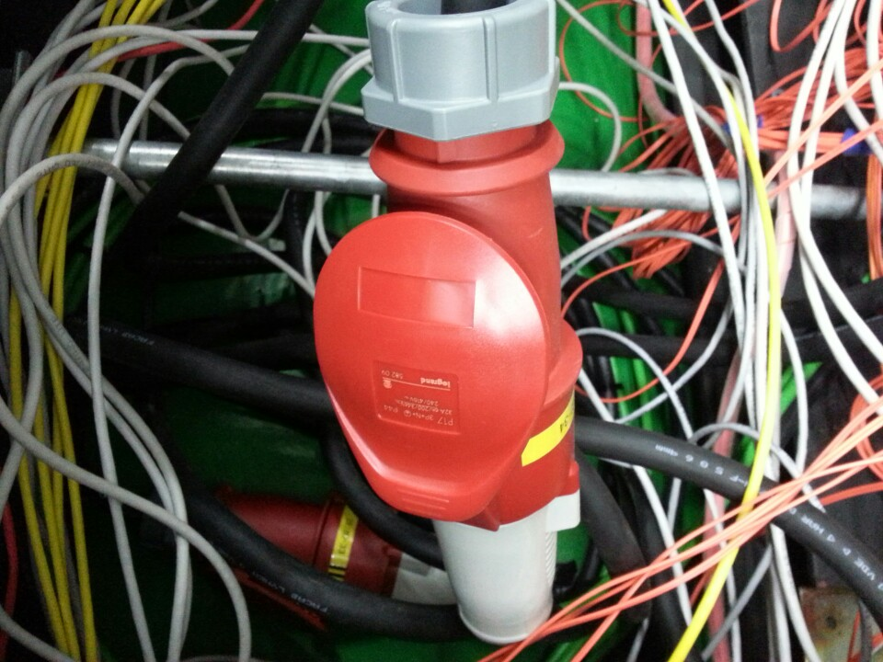
타키온 1차 시스템

Slide 4
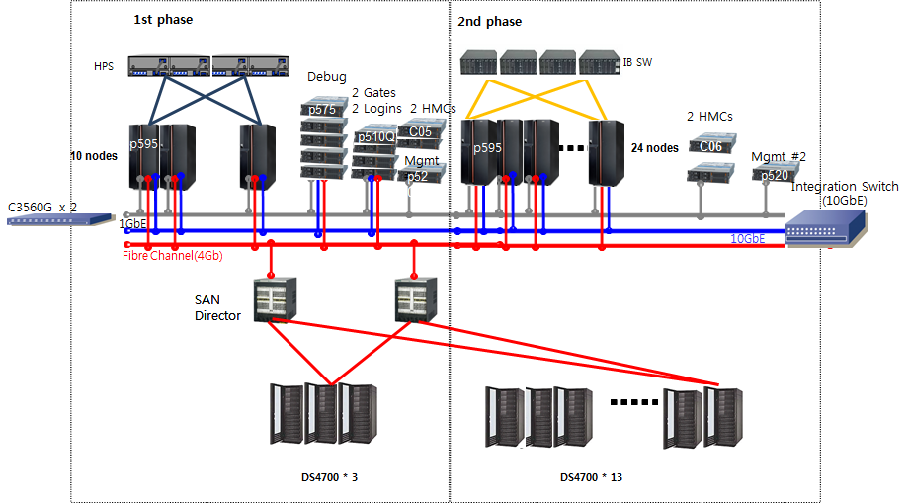
가이아 1, 2차 시스템

Slide 5
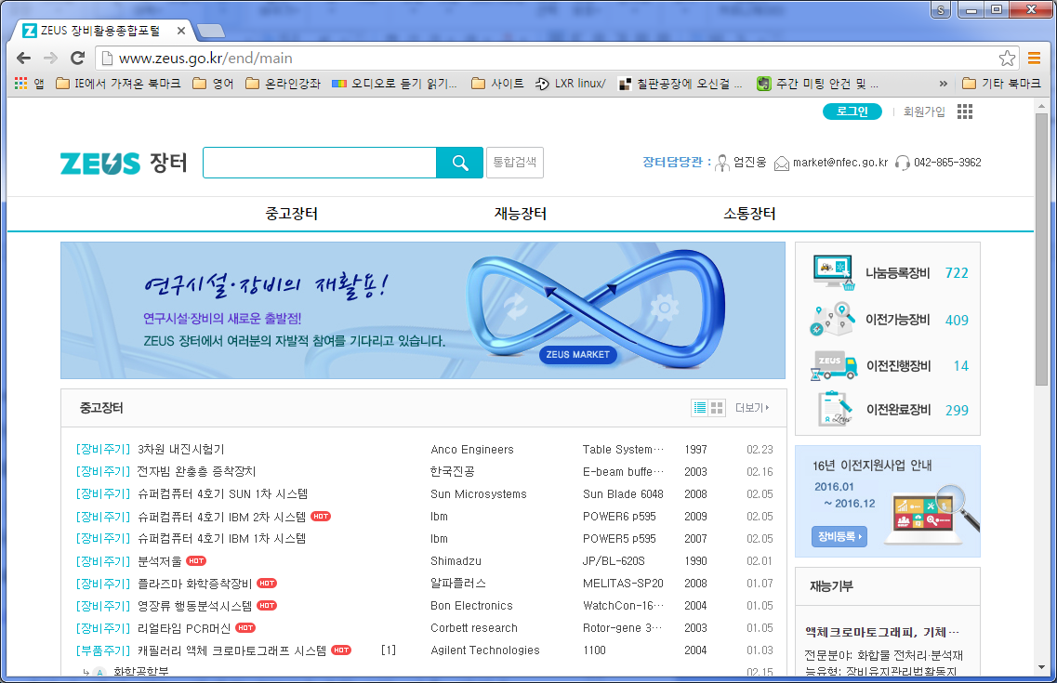
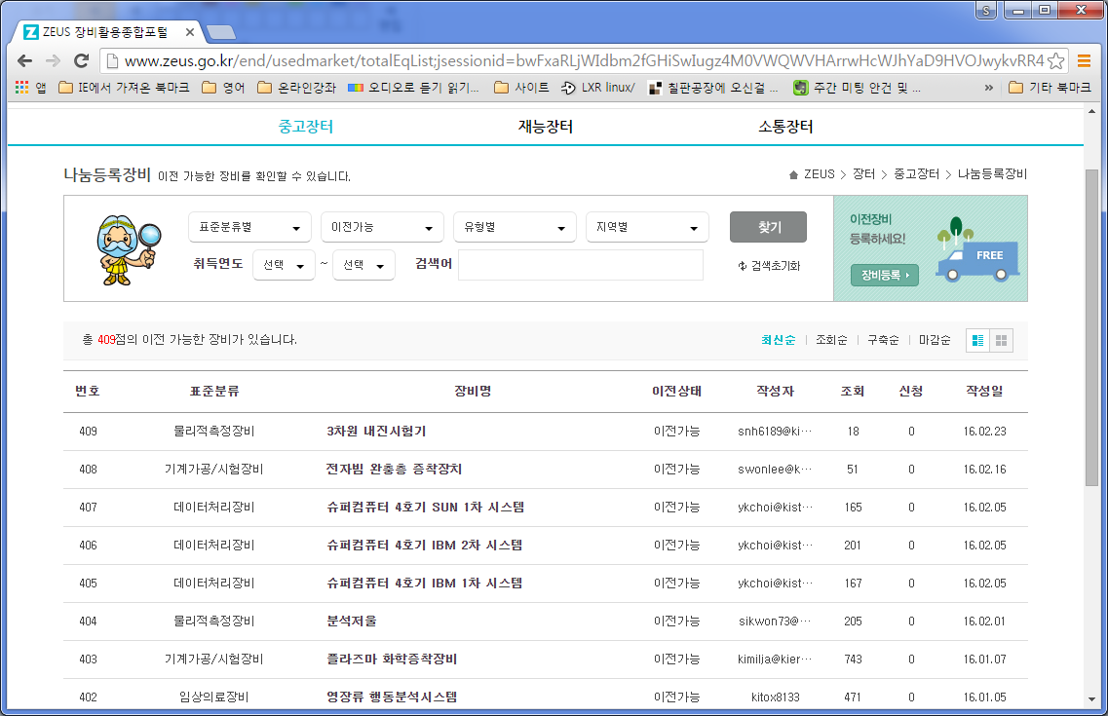
장비이전 신청
http://www.zeus.go.kr/end/main

Slide 6
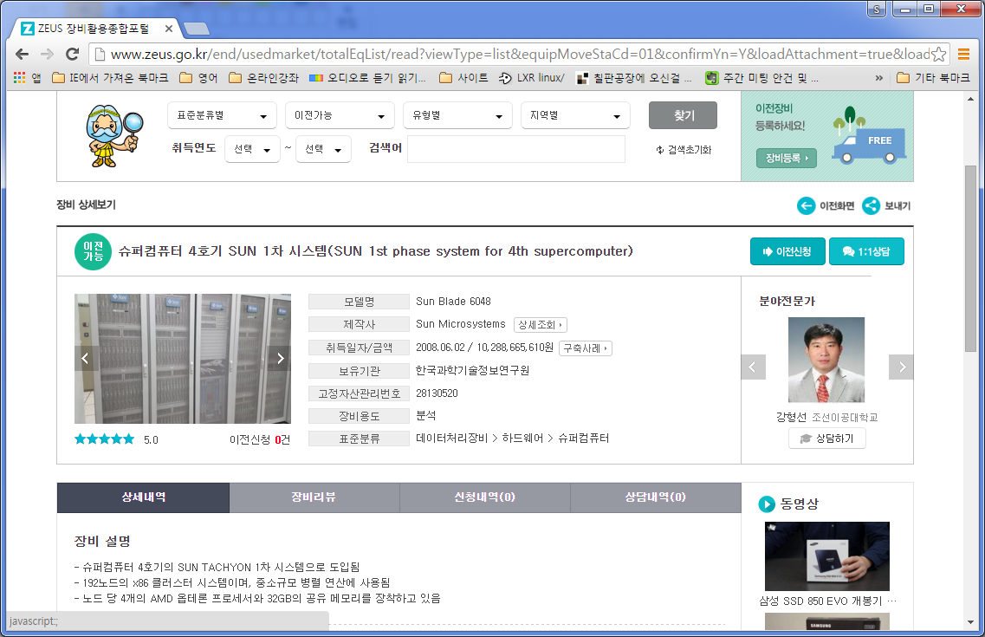
장비이전 신청
로그인 필요
☞ NFEC 장비기획팀 담당자 :
권성일 박사, 042)865-3927,
sikwon73@kbsi.re.kr

Slide 7
전체 일정
4월 1주
5월 1주
구분 | 1주 | 2주 | 3주 | 4주 | 5주 | 6주 | 7주 | 8주 | 9주 | 10주 | 11주 | 12주 | 13주 | 14주
ZEUS 장터에 이전장비 등록
유관기관 공문발송
ZEUS 장터 공고(1차)
ZEUS 장터 공고(1차)
이전신청마감 (신청정리)
선정기준안 마련
이전기관선정
장비이전
현재
2015.3.9

Slide 8
이전 기관 선정 기준
평가항목 | 내용
연구개발활동과의 부합성 | • 주요 연구 실적(논문, 저서, 특허 등) • 주요 연구 경력(최근 5년간 주요 직책, 수행연구과제) • 신진연구자 해당 여부 • 연구시설·장비를 활용한 연구계획
활용계획의 우수성 | • 연구시설·장비 이용 건수 / 이용자 수 / 시료 수 • 연구시설·장비 활용 논문 수(SCI / 비SCI) • 연구시설·장비 활용 특허 수(국내 / 삼극특허) • 연구시설·장비 활용 기술이전 수 • 연구시설·장비 활용 교육건수(교육 과정 / 교육인원)
공동활용계획의 적절성 | • 공동활용시스템 구축 여부 • 공동활용서비스 추진 방안 및 일정 • 향후 5년간 공동활용서비스 실적(기관 내부 / 외부)
설치환경의 적정성 | • 연구시설·장비 운영비(운영비 / 수선충당금) • 연구시설·장비 운영인력(정규직 / 비정규직)

